Slide 1
ASPECTES ADMINISTRATIUS D’INTERÈS PEL TUTOR DEL CENTRE RECEPTOR:
estades.graufarmacia@ub.edu
9a Jornada de Desenvolupament de Competències pels Tutors d’Estades en Pràctiques Tutelades
Barcelona 14 de gener 2020

Slide 2
DOCUMENTACIÓ INICIAL DE LES PRÀCTIQUES
3 exemplars del Projecte Formatiu
+
2 annexos dels Documents de Compromís de Confidencialitat
Documentació que us farà arribar l’alumne abans de la seva incorporació.
Important que els documents estiguin signats i segellats abans d’iniciar les pràctiques els estudiants

Slide 3
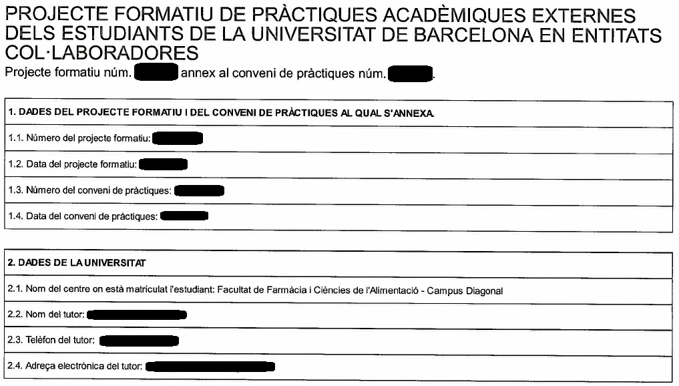
MODEL DE PROJECTE FORMATIU

Slide 4
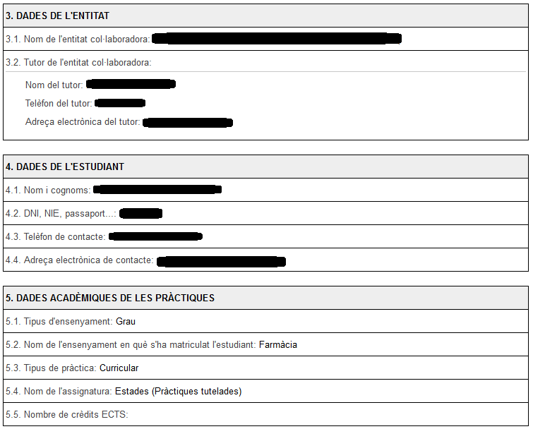
MODEL DE PROJECTE FORMATIU

Slide 5
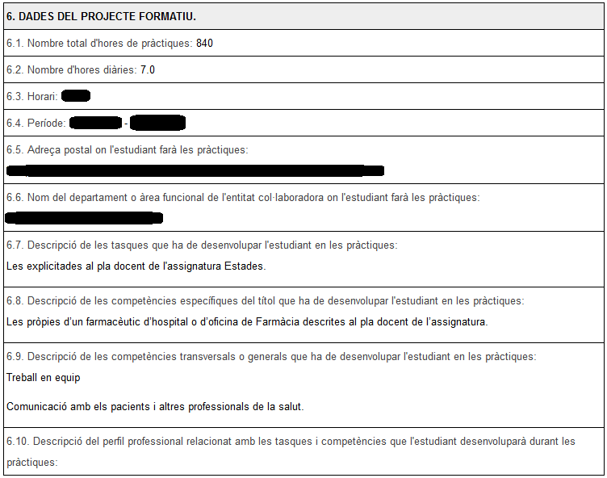
MODEL DE PROJECTE FORMATIU

Slide 6
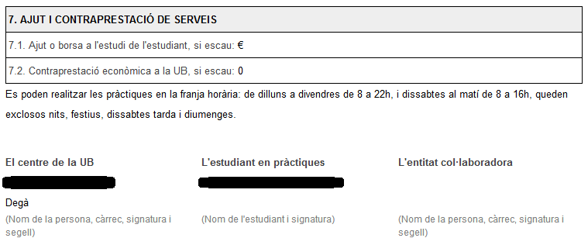
MODEL DE PROJECTE FORMATIU
IMPORTANT:
Tots els Projectes Formatius han d’anar signats i segellats
L’estudiant NO pot rebre cap remuneració en concepte d’Ajut a l’estudi

Slide 7
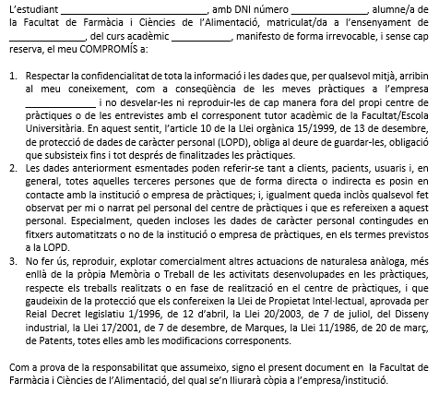
NOMÉS HO SIGNA L’ALUMNE

Slide 8
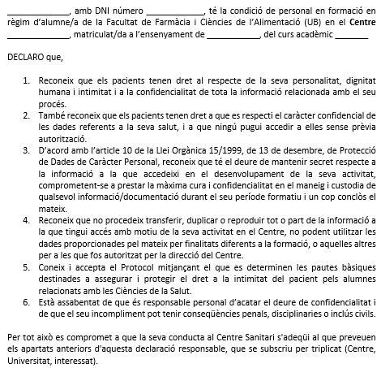
NOMÉS HO SIGNA L’ALUMNE

Slide 9
HORARI
Pot ser modificat per acord entre el centre receptor i l’alumne (no cal modificar-ho al Projecte Formatiu).
Franja horària de pràctiques:
De dilluns a divendres de 8 a 22h.
Dissabtes de 8 a 14h
Exclòs: nits, dissabtes tarda, diumenge i festius

Slide 10
PERÍODE DE PRÀCTIQUES
Torn B. Temps complet, 7h/dia o 35h/setmana :
Del 17 de gener al 17 de juliol de 2020
Del 27 de gener al 27 de juliol de 2020
Del 12 de febrer al 12 de setembre de 2020
Torn Prova Pilot: Temps complet, 7h/dia o 35h/setmana
Del 17 de gener al 17 d’abril de 2020

Slide 11
DIES FESTIUS NACIONALS:
ANY 2020
10 abril: Divendres Sant
13 abril: Dilluns de Pasqua
1 maig: Festa del Treball
1 juny: Dilluns de Pasqua (festa local Barcelona)
24 juny: Sant Joan
11 setembre : Diada Nacional de Catalunya
Les Estades en Pràctiques Tutelades es regeixen pel calendari laboral, no pel calendari lectiu de la facultat

Slide 12
CÀLCUL HORES DE PRÀCTIQUES
Total hores de pràctiques a realitzar: 840h, la seva distribució de les hores estan contemplades al Pla docent de l’assignatura
Torn B: 7h/dia del 17 de gener al 17 de juliol de 2020
126 dies laborables x 7h/dia = 882h
Torn P (segon semestre): 7h/dia del 17 de gener al 17 d’abril de 2020
64dies laborables x 7h/dia = 448h

Slide 13
CÀLCUL HORES: Torn B: 7h/dia (17 de gener al 17 de juliol de 2020)
Dies laborables per mes:
Gener (17 al 31): 11 dies
Febrer (1 al 28): 20 dies
Març (1 al 31): 22 dies
Abril (1 al 30)= 20 dies
Maig (1 al 31)= 20 dies
Juny (1 al 30)= 20 dies
Juliol (1 al 17)= 13 dies
*Recordeu que l’alumne només ha de fer 840h en el període de 6 mesos
IMPORTANT : Aquest càlcul d’hores pot variar en funció de la població on estigui ubicat el centre receptor i en cas de dates d'incorporació i finalització diferents.

Slide 14
PERÍODE DE PRÀCTIQUES
L’inici i final del període de pràctiques és obligatori que l’alumne estigui al centre receptor.
Excepcions:
Que coincideixi amb una tutoria o activitat acadèmica a la facultat.
Alumnes que, amb autorització i per acord amb el centre receptor s’incorporin més tard per: viatge de fi de curs, estar de mobilitat d’Erasmus.
En aquest cas és molt important enviar un e-mail a estades.graufarmacia@ub.edu per deixar constància d’aquest fet.

Slide 15
INCOMPATIBILITATS
L’estudiant no pot tenir un contracte laboral vigent a la mateixa oficina de farmàcia on fa les Pràctiques Tutelades (excepte els del Torn A. Temps parcial)
L’estudiant no pot fer les pràctiques en oficines de farmàcia familiars (fins al segon grau de parentiu).

Slide 16
NORMATIVA DE PRÀCTIQUES ACADÈMIQUES EXTERNES DE LA UB
Normativa pràctiques UB:
Vigència i rescissió de les pràctiques: Art. 8.2.3 i 8.2.4
Drets i deures dels estudiants: Articles 10 i 11
Drets i deures dels tutors de l’empresa o institució: Art. 12
Reconeixement de tasques de tutoria: art. 17.2
* Al finalitzar l’estudiant les pràctiques, la facultat d’ofici fa arribar un certificat a cada tutor del centre receptor que ha tingut un alumne assignat i que consta al Projecte Formatiu de l’alumne reconeixent les hores de tutoria (50h per alumne assignat)

Slide 17
RÈGIM DE PERMISOS DELS ALUMNES
Art. 10 Drets dels alumnes-Normativa pràctiques UB:
Ho han de comunicar prèviament al centre receptor.
Permisos dels alumnes:
Per exàmens, ja siguin finals o parcials.
Per tutories: l’estudiant té permís a les hores indispensables per a la tutoria.
El temps necessari per dur a terme activitats acadèmiques obligatòries i de representació i participació universitària.
Per visita mèdica: l’estudiant té permís a les hores indispensables per assistir a la visita mèdica.
Per malaltia: entre un 10 % i 15% de la durada total d’hores de les pràctiques programades en el projecte formatiu. En aquest cas, l’estudiant pot ampliar el període o l’horari de les pràctiques pel nombre d’hores de la malaltia, després d’una justificació del part mèdic. (Cal comunicar-ho per e-mail a estades.graufarmacia@ub.edu)
Altres supòsits degudament justificats i consensuats entre el centre receptor i la UB.

Slide 18
ABSÈNCIES O INCOMPLIMENT DEL PROJECTE FORMATIU (CONVENI)
Qualsevol absència o incompliment del Projecte Formatiu és obligatori posar-ho en coneixement a la facultat per e-mail a: estades.graufarmacia@ub.edu amb còpia a marianmarch@ub.edu:
Absències amb una durada superior a 2 dies (justificades o no).
Incompliment de l'horari (tot i que poden recuperar les hores per recuperar-les si alguna setmana no han pogut complir l’horari sempre és millor deixar constància d’aquest fet a la facultat).
La NO incorporació en la data fixada per part de l’alumne.

Slide 19
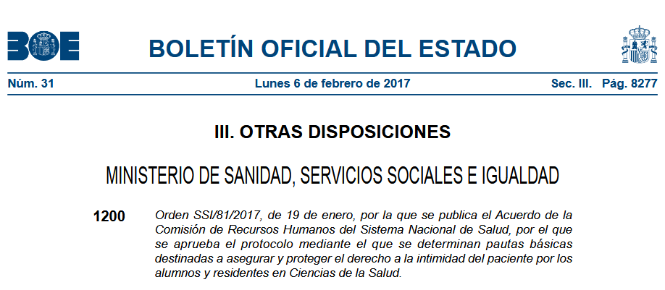
Ordre ministerial SSI/81/2017, de 19 de gener (ministeri de Sanitat, Serveis Socials i igualtat):
Enllaç: https://www.boe.es/boe/dias/2017/02/06/pdfs/BOE-A-2017-1200.pdf
És responsabilitat del centre receptor tenir coneixement d’aquesta ordre ministerial i del seu compliment legal.

Slide 20
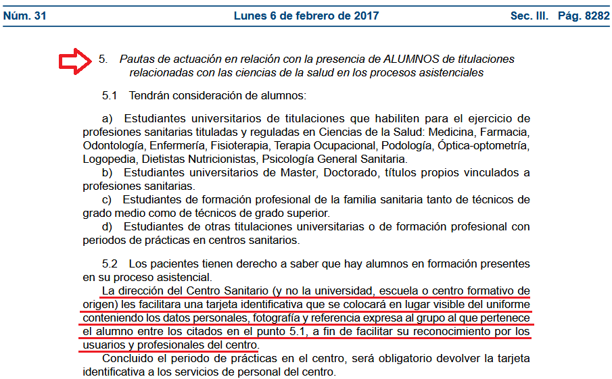
Ordre ministerial SSI/81/2017
Segons l’Ordre ministerial és el centre receptor qui ha de facilitar l’identificador de l’alumne:

Slide 21
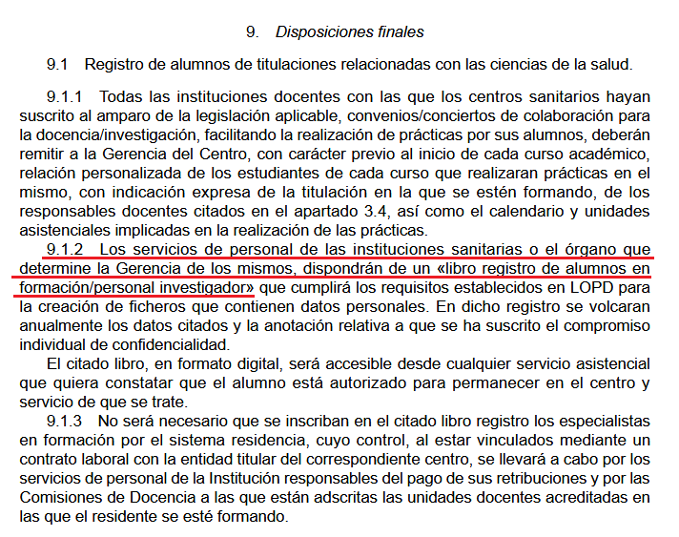
Ordre ministerial SSI/81/2017
També heu de portar un llibre de registre dels alumnes en pràctiques:

Slide 22
Informacions i Normativa diversa d’Estades en Pràctiques Tutelades
Pla docent del tutor:
http://www.ub.edu/farmaciapractica/content/plan-docente-del-tutor
Informació general per als centres receptors:
https://www.ub.edu/portal/web/farmacia/graus/-/ensenyament/detallEnsenyament/483731/25
Normativa de pràctiques acadèmiques general de la UB:
http://www.ub.edu/feinaub/docs/normativa_practiques_2012.pdf
Pla docent de l’assignatura:
http://www.ub.edu/grad/plae/AccesInformePDInfes?curs=2018&assig=362282&ens=TG1051&recurs=pladocent&n2=1&idioma=CAT
Ordre ministerial SSI/81/2017:
https://www.boe.es/boe/dias/2017/02/06/pdfs/BOE-A-2017-1200.pdf

Slide 23
PERSONES DE CONTACTE
Temes docents:
Coordinadora: Dra. Marian March (marianmarch@ub.edu)
Tutor UB: teniu les dades de contacte al Projecte Formatiu.
Temes administratius:
Ana Jaquet(estades.graufarmacia@ub.edu)

Slide 24
MOLTES GRÀCIES!!

